Slide 1
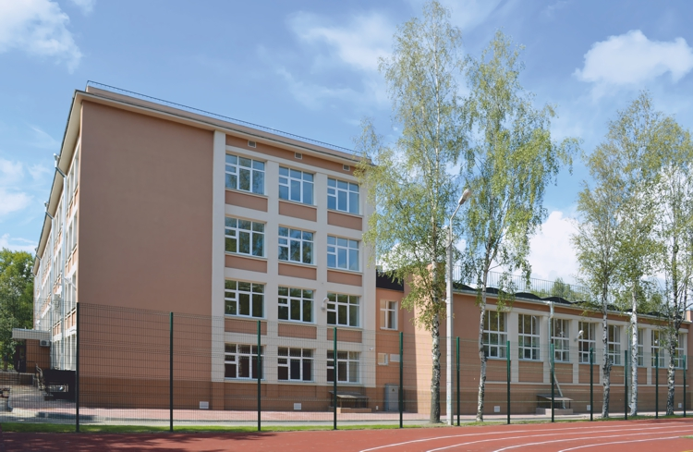
Внедрение профессионального обучения
«Младшая медицинская сестра по уходу за больными»
Ленок Ирина Петровна, заместитель директора по УВР, учитель ГБОУ школа 258 СПб

Slide 2


Slide 3

Концепция
4 модели профессионального обучения;
школа
СПО
ВУЗ
ЦОПП

Slide 4



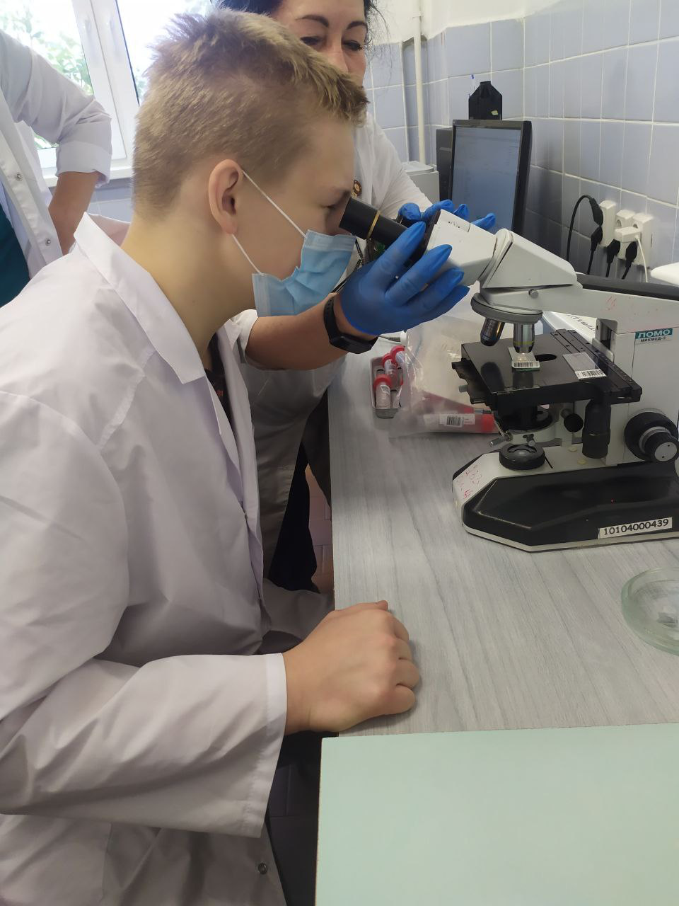
Организационно-управленческое обеспечение
Кто?
Для кого?
Как?

Slide 5
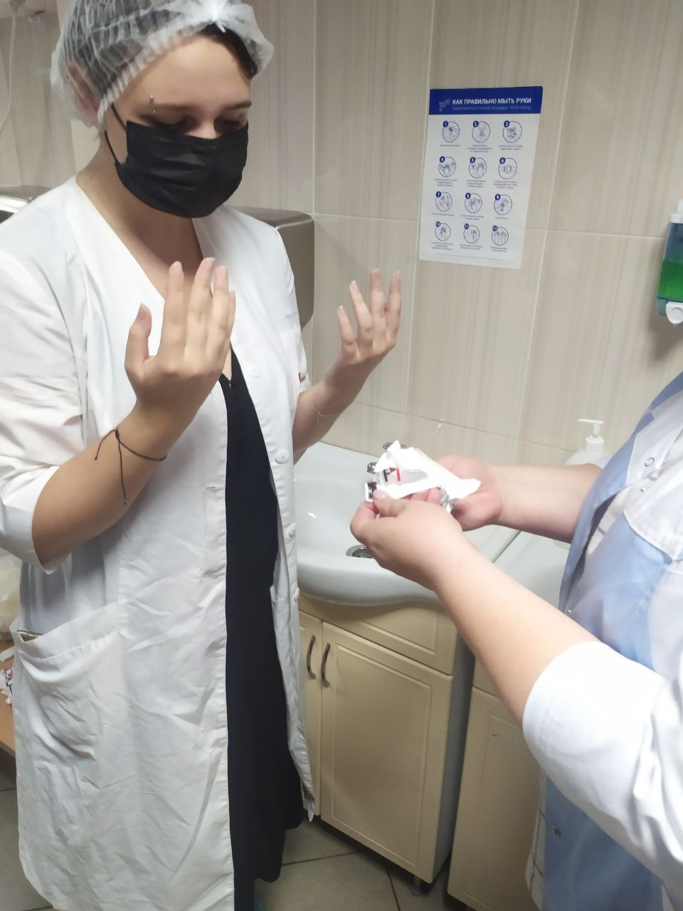

Нормативно-правовое обеспечение
Соглашение/договор о сетевой реализации программ (ЦООП, ВУЗ, СПО)
Договоры с родителями
Договоры с партнерами

Slide 6
Организационно-методическое обеспечение
.
01
02
03
КУРСЫ ПОВЫШЕНИЯ КВАЛИФИКАЦИИ
УЧЕБНО-МЕТОДИЧЕСКОЕ ОБЪЕДИНЕНИЕ
ПРОГРАММЫ
ПО ВД И ДО
.
.
.
04
05
06
ПРОФЕССИОНАЛЬНОЕ ОБУЧЕНИЕ
«МОЯ ПЕРВАЯ ПРОФЕССИЯ»
ПРЕДПРОФИЛЬНАЯ ПРАКТИКА
ПРОФОРИЕНТАЦИОННАЯ ВД

Slide 7
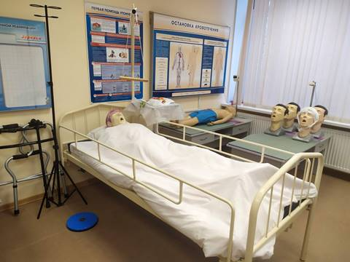

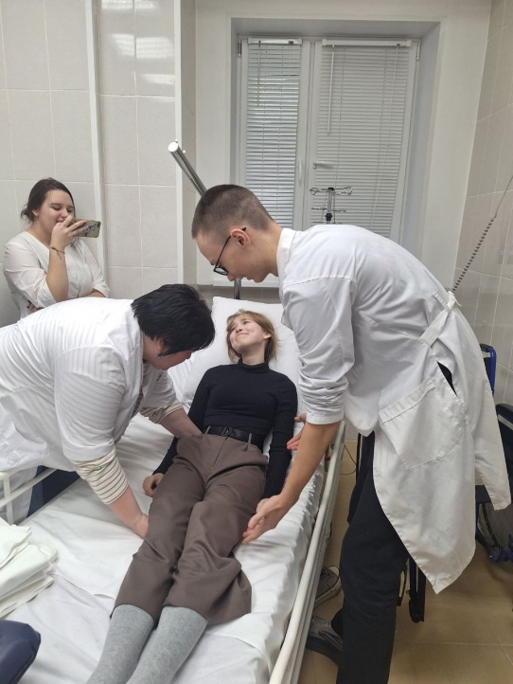
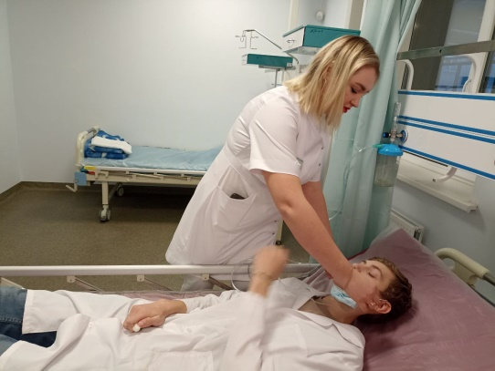
Информационное обеспечение
Родительские собрания, сетевые партнеры, сайт
Кадровое обеспечение
Внутренний сотрудник, сетевые партнеры
Материально-техническое обеспечение
Оборудованный медицинский кабинет

Slide 8
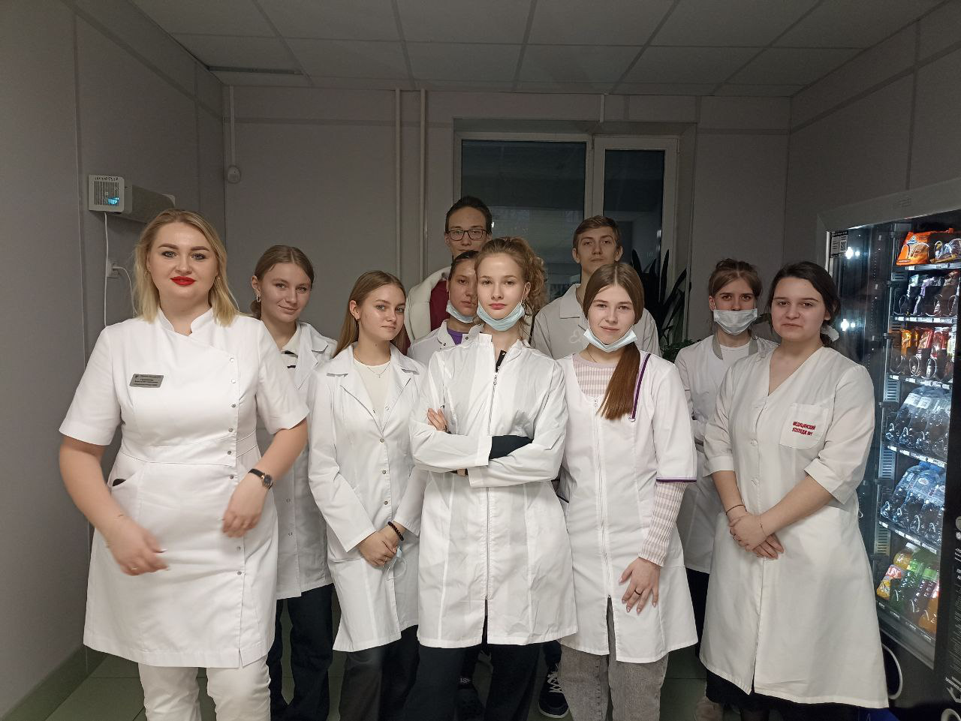
В чем преимущества обучения?
практический опыт;
расширение кругозора;
понимание значимости профессии;
возможность трудоустройства после окончания обучения;
получение свидетельства о профессии;
осознанный дальнейший выбор

Slide 9
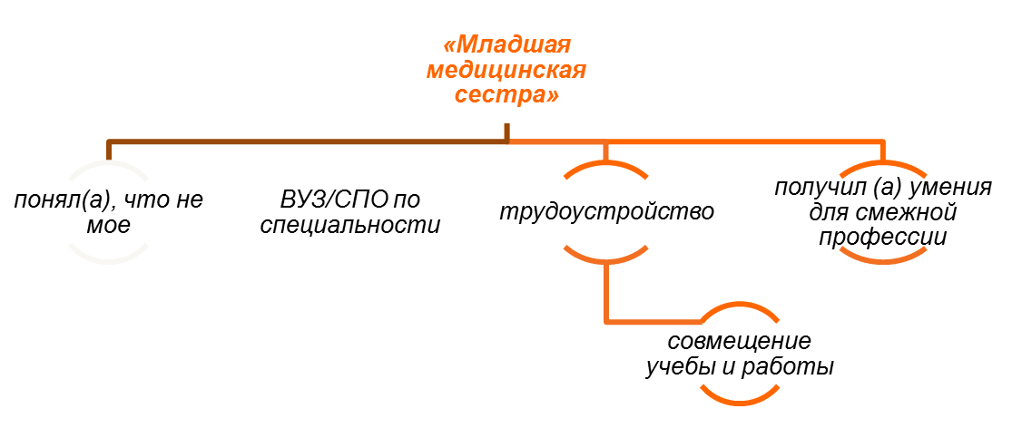
Траектории дальнейшего развития после обучения

Slide 10


Будем рады взаимодействию

